Slide 1
미니 프로젝트
포트폴리오
대학교 학사 정보 확인 및 학생 관리 프로그램
2조 : 신호연, 유성문, 강가연, 김희구

Slide 2

목차
table of contents
1
프로젝트 기획 의도
2
프로젝트 개요
3
프로젝트 실행화면
ⓒSaebyeol Yu. Saebyeol’s PowerPoint

Slide 3
1
프로젝트 기획의도

Slide 4
Part 1-1
기획 의도
프로젝트 기획 의도
사이버 대학교에서 사용하는 학사 정보 사이트 구현

Slide 5
Part 1-2
서비스개요_사용자(학생) 화면
로그인
세부 기능
사용자(학생) 메인 화면
마이 페이지 : 본인 정보 확인, 수정
공지사항 : 게시글 확인
학생 커뮤니티 : 게시글 확인, 등록
게시글 수정, 삭제 (작성자만)
마이 페이지
성적 조회
수강 과목 조회
출결 현황 조회
공지사항, 학생 커뮤니티

Slide 6
Part 1-2
서비스개요_관리자(교수) 화면
로그인
세부 기능
교수(관리자) 메인 화면
학생 정보 : 정보 수정, 삭제
담당 과목 : 과목별 학생 성적 등록, 수정
과목별 학생 날짜 별 출결 조회, 수정
공지사항 : 게시글 확인, 등록, 수정, 삭제
학생 커뮤니티 : 게시글 확인, 삭제
학생 정보
담당 과목 성적, 출결 정보
공지사항, 학생 커뮤니티

Slide 7
2
프로젝트 개요

Slide 8
Part 2-1
개발환경
운영 체제 | Window10
통합 개발 도구 | Eclipse
빌드 도구 | Gradle
프레임 워크 | Spring boot
웹 브라우저 | Chrome

Slide 9
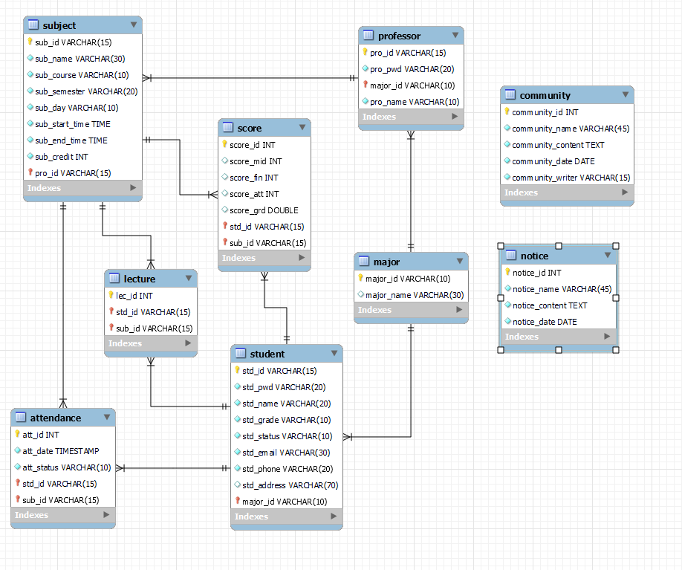
Part 2-2
ER 다이어그램

Slide 10
Part 2-3
테이블 명세서
테이블 이름 | 열 이름 | 데이터 형식 | 제약 조건 | 기본키 | 외래키 | Fk테이블 | 비고
관리자 (professor) | pro_id | VARCHAR(15) | NOT NULL | PK
항목 B | pro_pwd | VARCHAR(20) | NOT NULL
항목 C | pro_name | VARCHAR(10) | NOT NULL
항목 D | major_id | VARCHAR(10) | NOT NULL |  | FK | 전공(major)
테이블 이름 | 열 이름 | 데이터 형식 | 제약 조건 | 기본키 | 외래키 | Fk테이블 | 비고
사용자(student) | std_id | VARCHAR(15) | NOT NULL | PK
항목 B | std_pwd | VARCHAR(20) | NOT NULL
 | std_name | VARCHAR(20) | NOT NULL
 | std_grade | VARCHAR(10) | NOT NULL
 | std_status | VARCHAR(10) | NOT NULL
 | std_email | VARCHAR(30) | NOT NULL
 | std_phone | VARCHAR(20) | NOT NULL
 | std_address | VARCHAR(70) | Default
 | major_id | VARCHAR(10) | NOT NULL |  | FK | 전공(major)
테이블 이름 | 열 이름 | 데이터 형식 | 제약 조건 | 기본키 | 외래키 | Fk테이블 | 비고
전공(major) | major_id | VARCHAR(10) | NOT NULL | PK
항목 B | major_name | VARCHAR(30) | UNIQUE

Slide 11
Part 2-3
테이블 명세서
테이블 이름 | 열 이름 | 데이터 형식 | 제약 조건 | 기본키 | 외래키 | Fk테이블 | 비고
출결 (attendance) | att_id | INT | NOT NULL | PK |  |  | AUTO_INCREMENT
항목 B | att_date | TIMESTAMP | NOT NULL
항목 C | att_status | VARCHAR(10) | NOT NULL
항목 D | std_id | VARCHAR(15) | NOT NULL |  | FK | 학생(student)
 | sub_id | VARCHAR(15) | NOT NULL |  | FK | 과목(subject)
테이블 이름 | 열 이름 | 데이터 형식 | 제약 조건 | 기본키 | 외래키 | Fk테이블 | 비고
과목(subject) | sub_id | VARCHAR(15) | NOT NULL | PK
항목 B | sub_name | VARCHAR(30) | NOT NULL
 | sub_course | VARCHAR(10) | NOT NULL
 | sub_semester | VARCHAR(20) | NOT NULL
 | sub_day | VARCHAR(10) | NOT NULL
 | sub_start_time | TIME | NOT NULL
 | sub_end_time | TIME | NOT NULL
 | sub_credit | INT | NOT NULL
 | pro_id | VARCHAR(15) | NOT NULL |  | FK | 교수(professor)
테이블 이름 | 열 이름 | 데이터 형식 | 제약 조건 | 기본키 | 외래키 | Fk테이블 | 비고
수강(lecture) | lec_id | INT | NOT NULL | PK |  |  | AUTO_INCREMENT
항목 B | std_id | VARCHAR(15) | NOT NULL |  | FK | 학생(student)
 | sub_id | VARCHAR(15) | NOT NULL |  | FK | 과목(subject)

Slide 12
Part 2-3
테이블 명세서
테이블 이름 | 열 이름 | 데이터 형식 | 제약 조건 | 기본키 | 외래키 | Fk테이블 | 비고
공지사항 (notice) | notice_id | INT | NOT NULL | PK |  |  | AUTO_INCREMENT
항목 B | notice_name | VARCHAR(45) | NOT NULL
항목 C | notice_content | TEXT | NOT NULL
항목 D | notice_date | DATE | NOT NULL
테이블 이름 | 열 이름 | 데이터 형식 | 제약 조건 | 기본키 | 외래키 | Fk테이블 | 비고
점수(score) | score_id | INT | NOT NULL | PK |  |  | AUTO_INCREMENT
항목 B | score_mid | INT | Default
 | score_fin | INT | Default
 | score_att | INT | Default
 | score_grd | DOUBLE | Default
 | std_id | VARCHAR(15) | NOT NULL |  | Fk | 학생(student)
 | sub_id | VARCHAR(15) | NOT NULL |  | Fk | 과목(subject)
테이블 이름 | 열 이름 | 데이터 형식 | 제약 조건 | 기본키 | 외래키 | Fk테이블 | 비고
커뮤니티(community) | community_id | INT | NOT NULL | PK |  |  | AUTO_INCREMENT
항목 B | community_name | VARCHAR(45) | NOT NULL
 | community_content | TEXT | NOT NULL
 | community_date | DATE | NOT NULL
 | community_writer | VARCHAR(15) | NOT NULL

Slide 13
3
프로젝트 실행화면

Slide 14
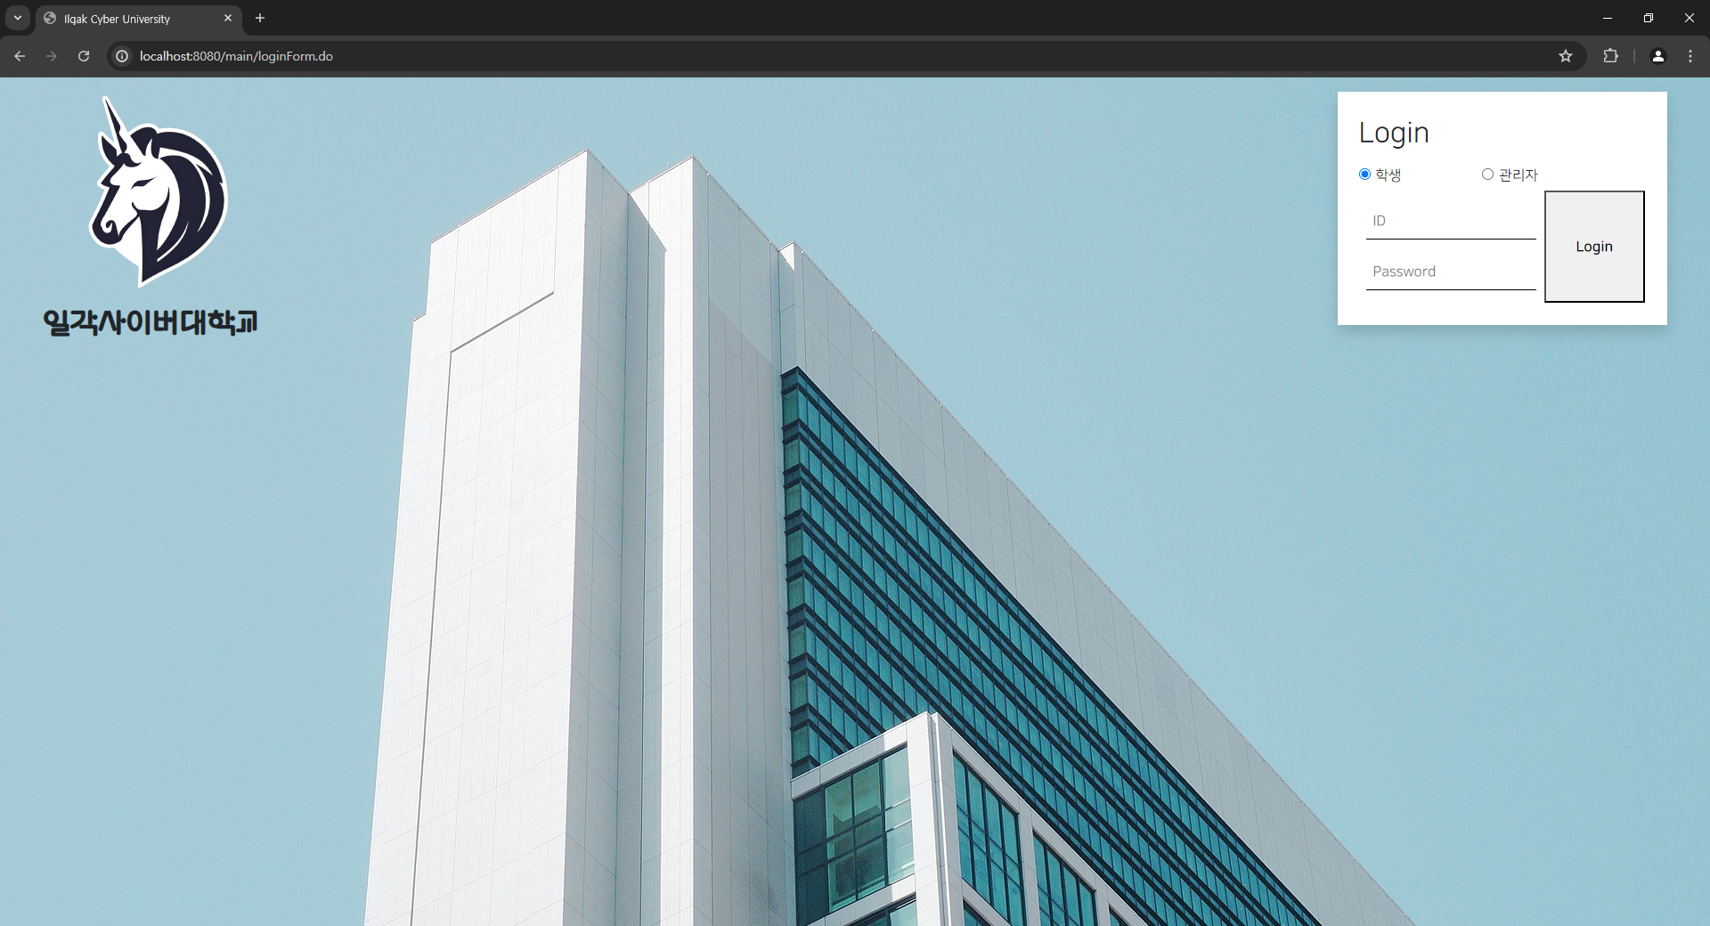
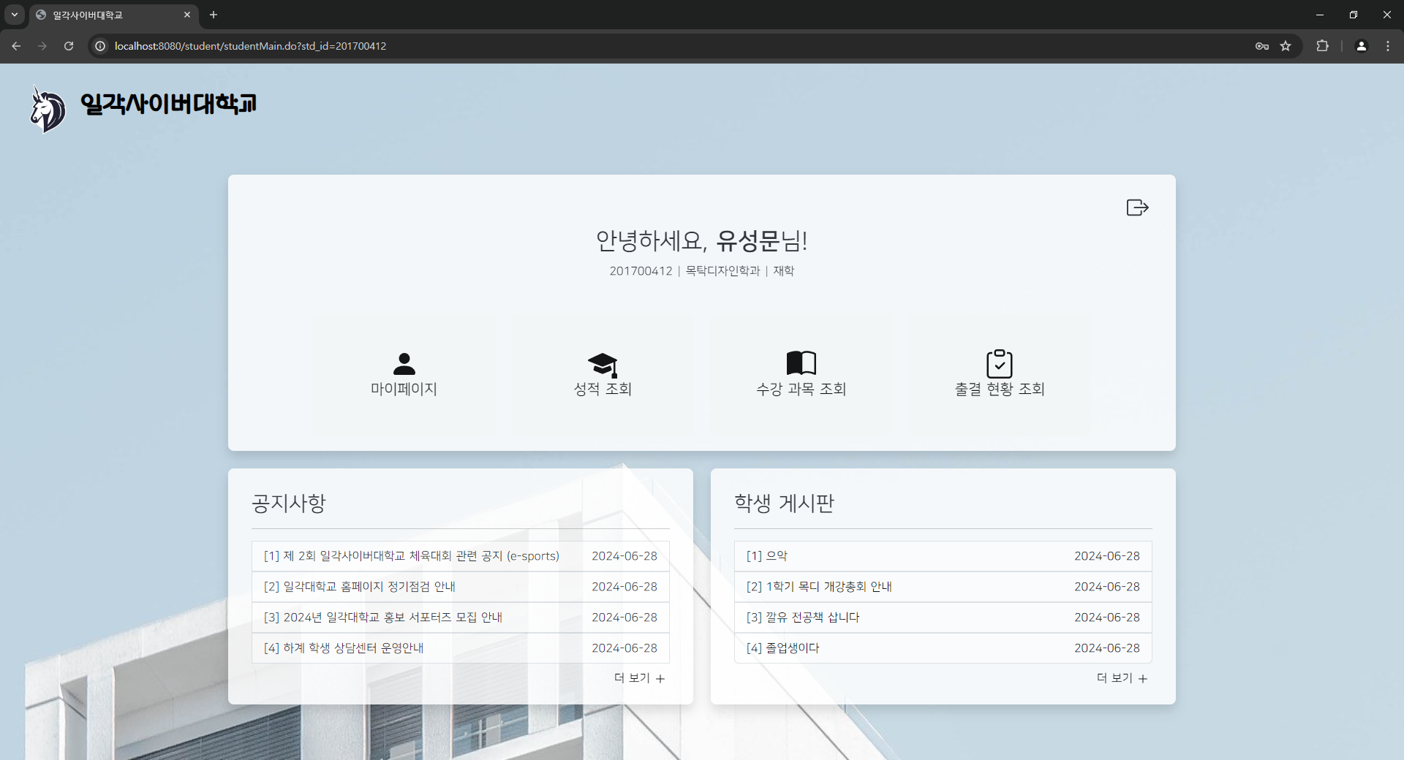
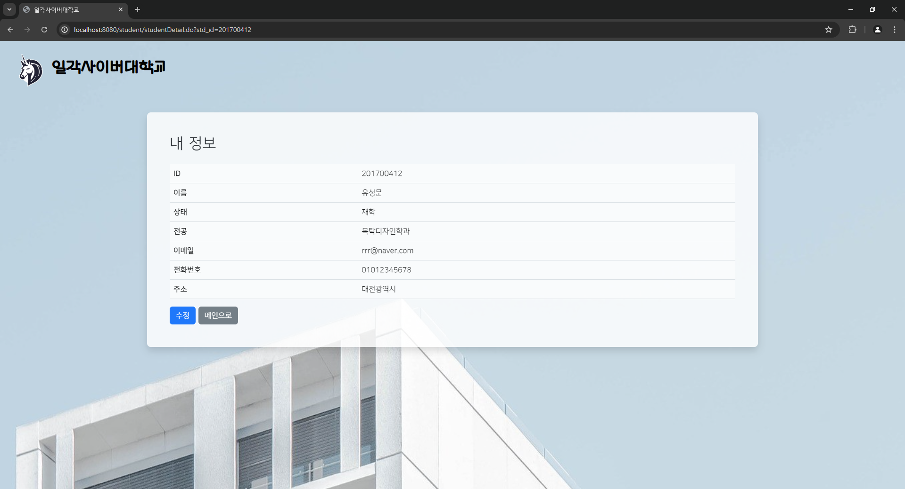
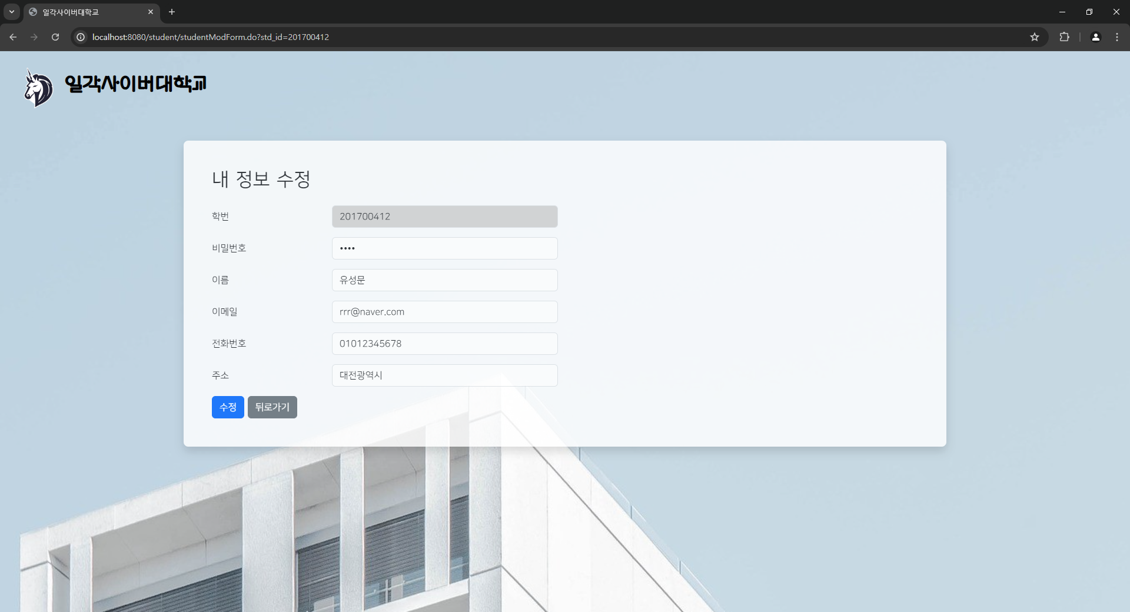
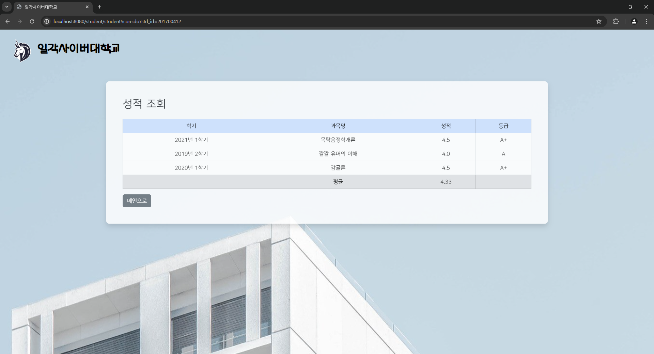
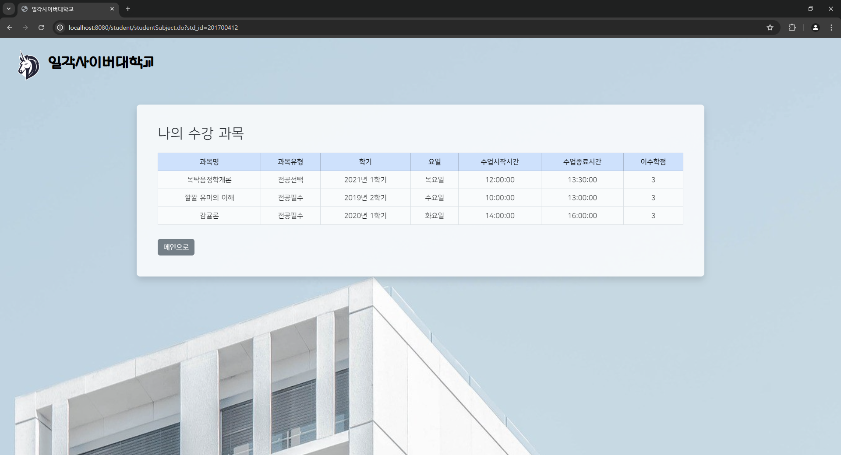

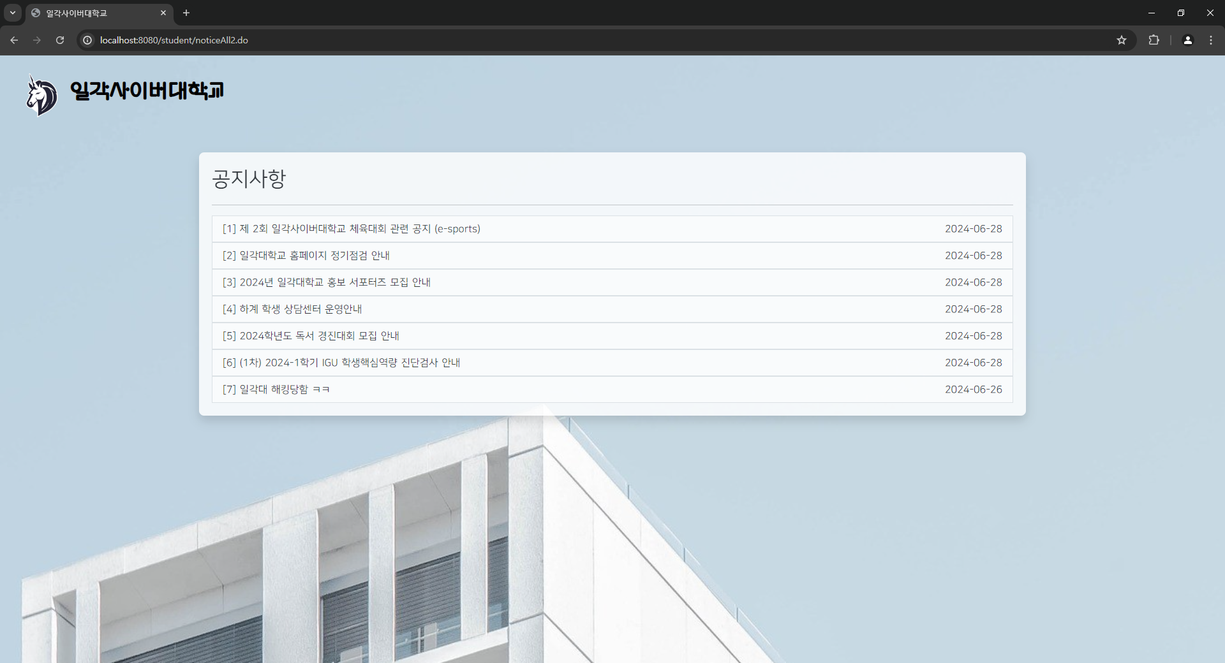
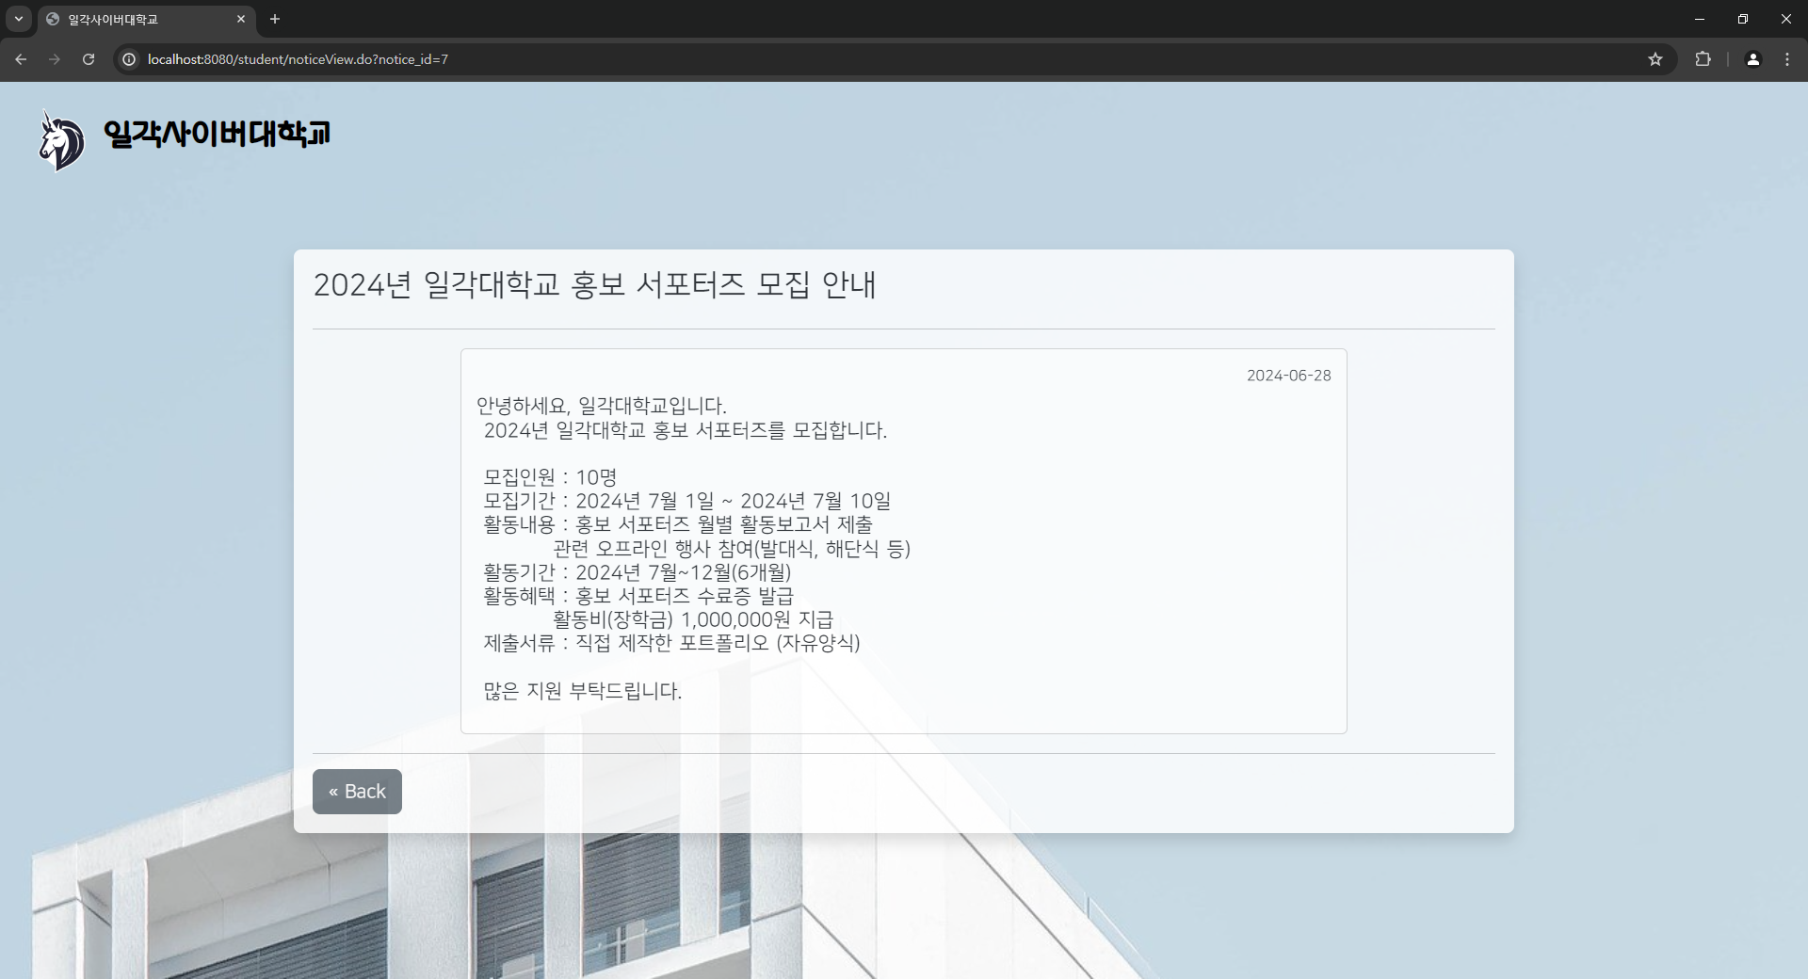
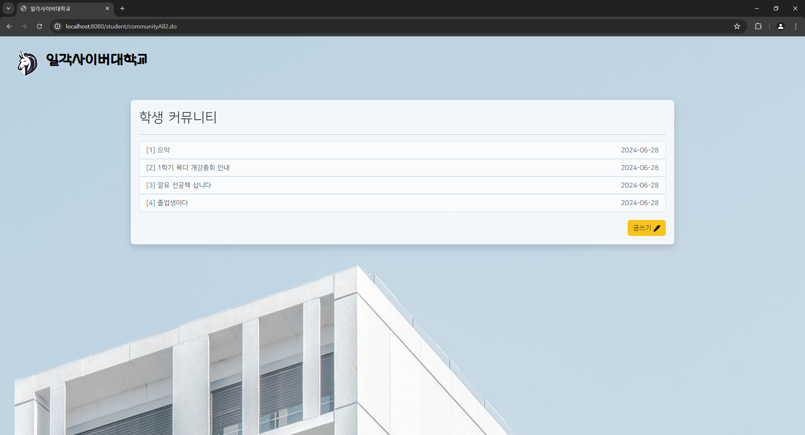
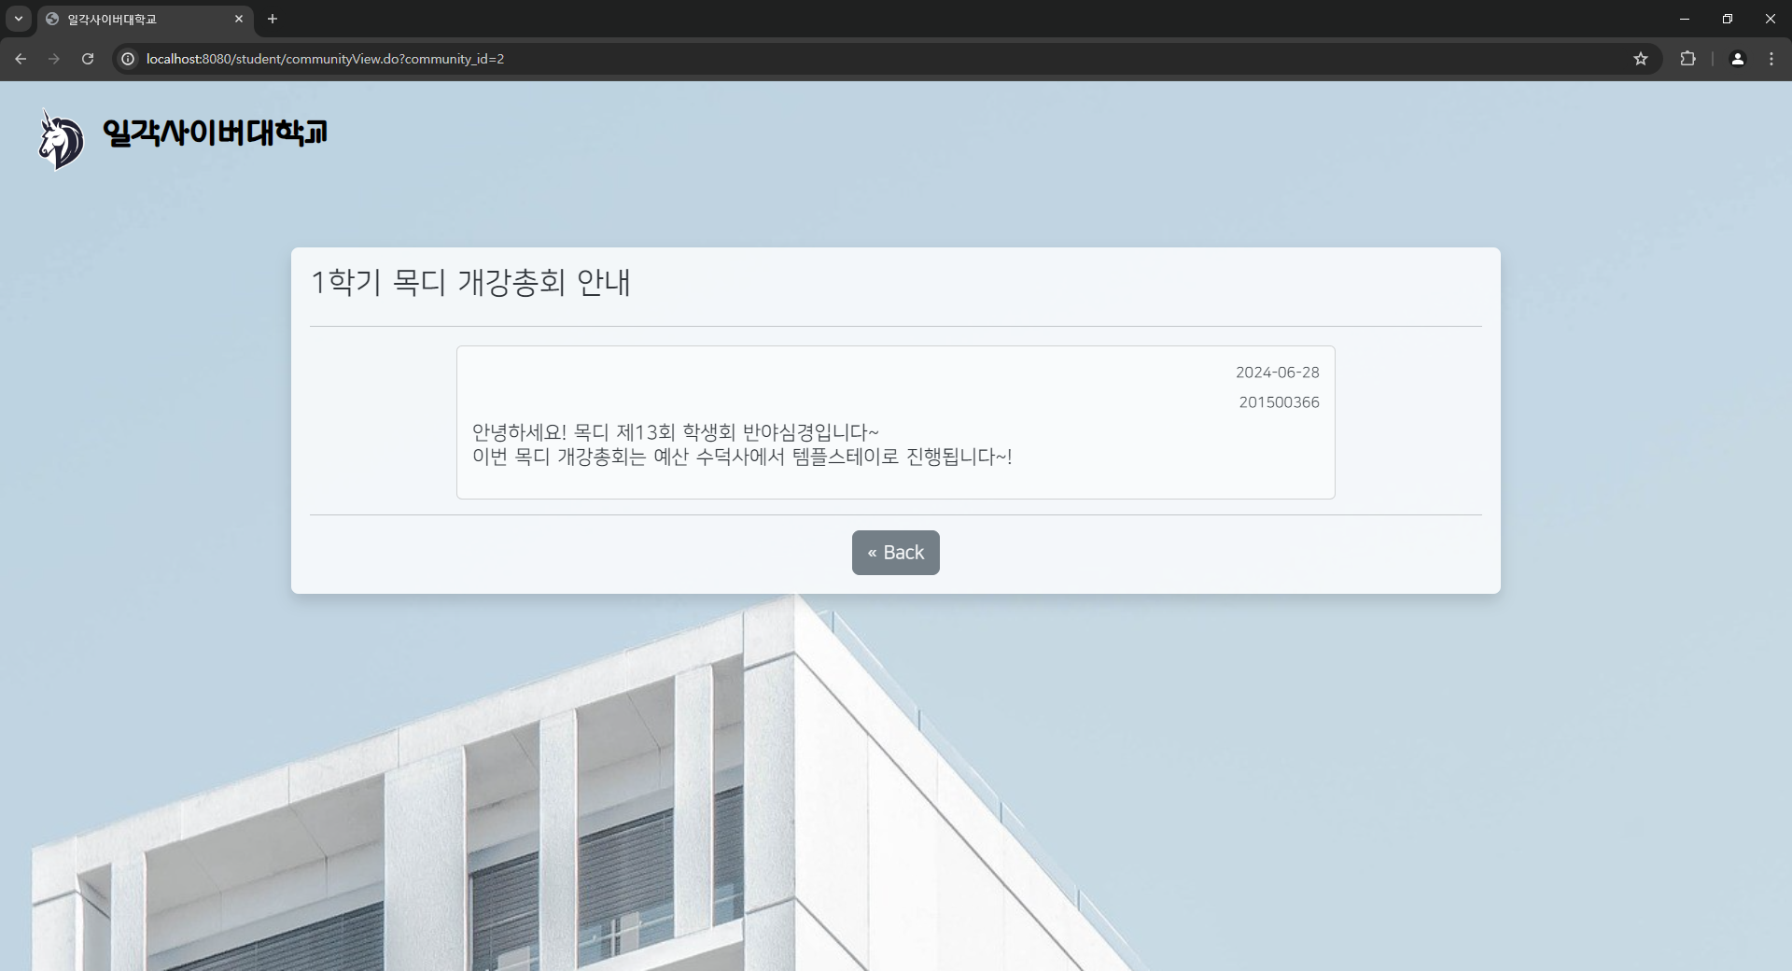

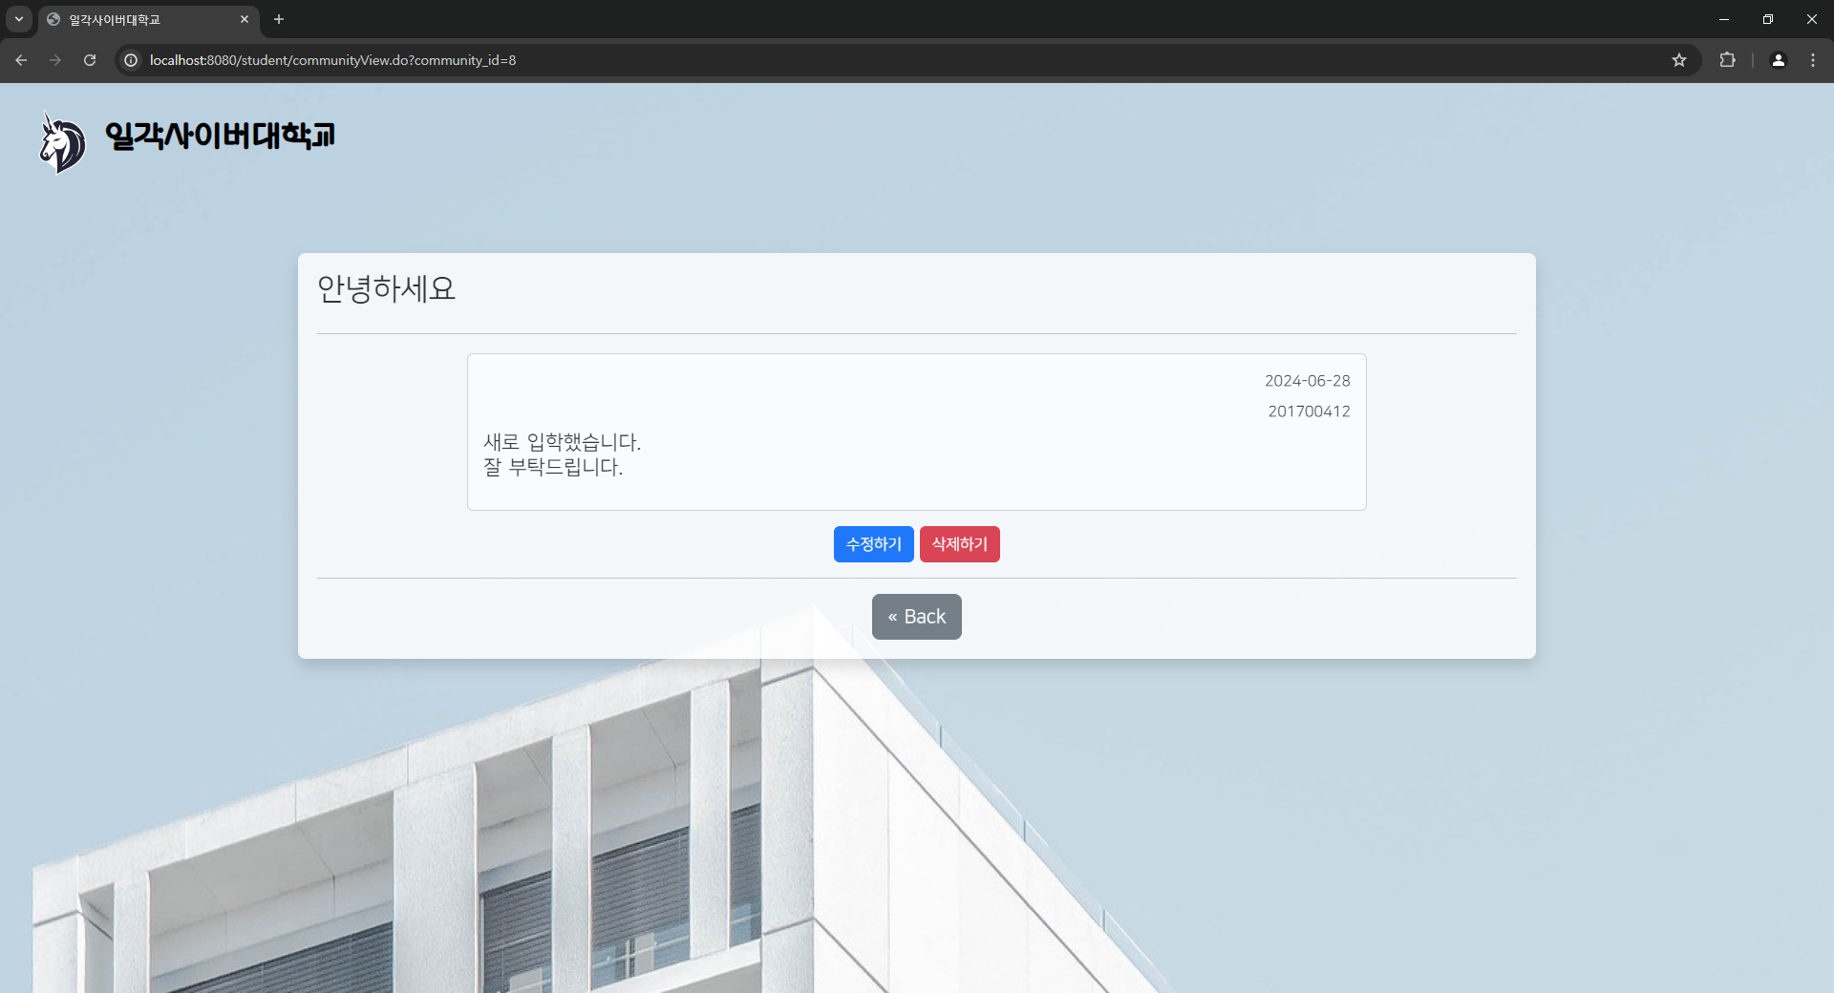
Part 3-1
사용자(학생) 화면
로그인
메인 화면
마이페이지
개인정보 수정
성적 조회
수강 과목 조회
과목별 출결 조회
공지사항 조회
공지사항 세부 조회
커뮤니티 조회
커뮤니티 세부 조회
커뮤니티 글쓰기
커뮤니티 글
수정 및 삭제

Slide 15

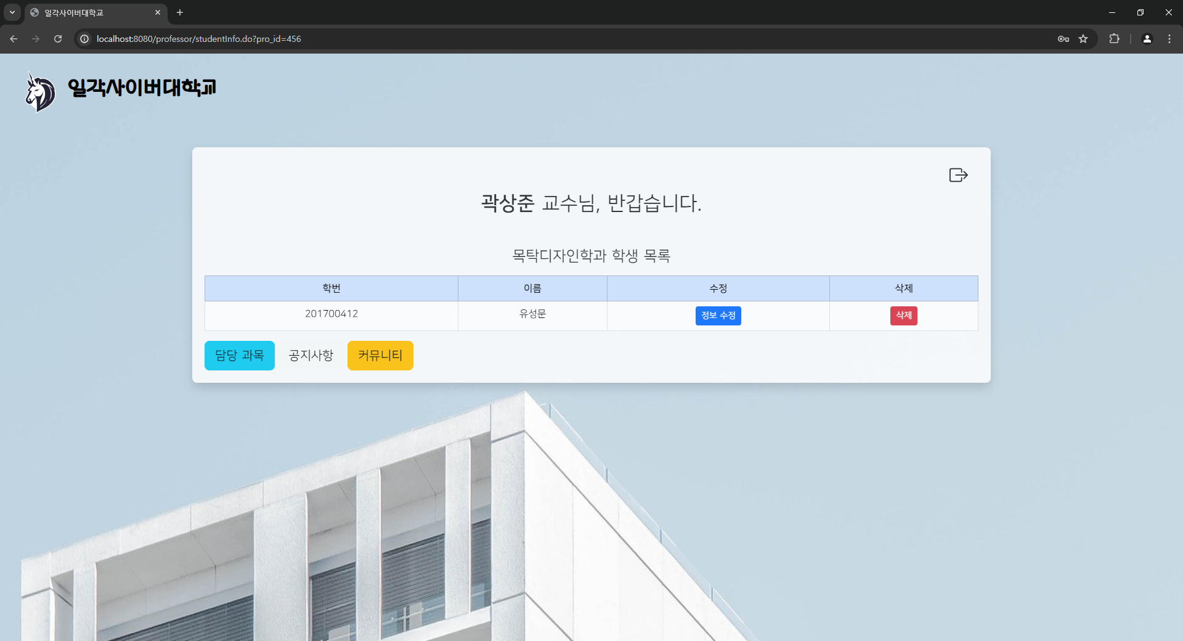
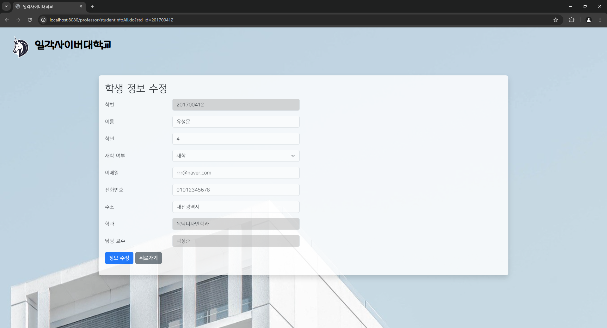
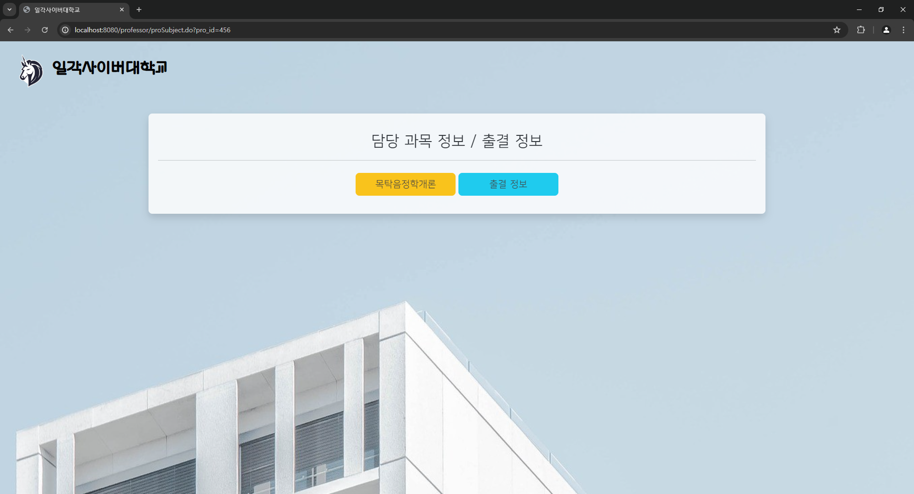
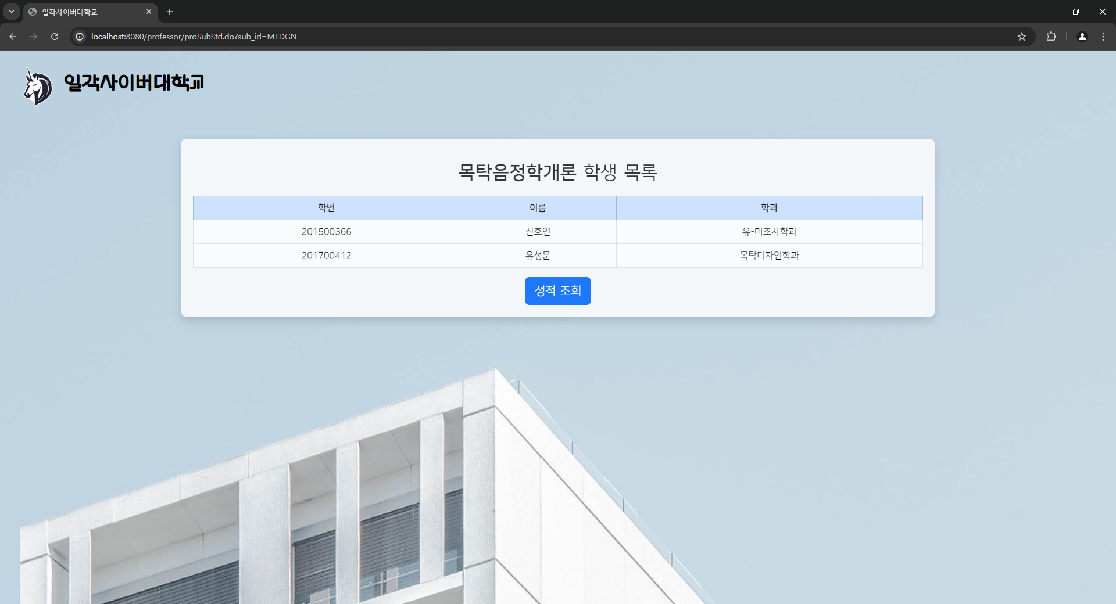
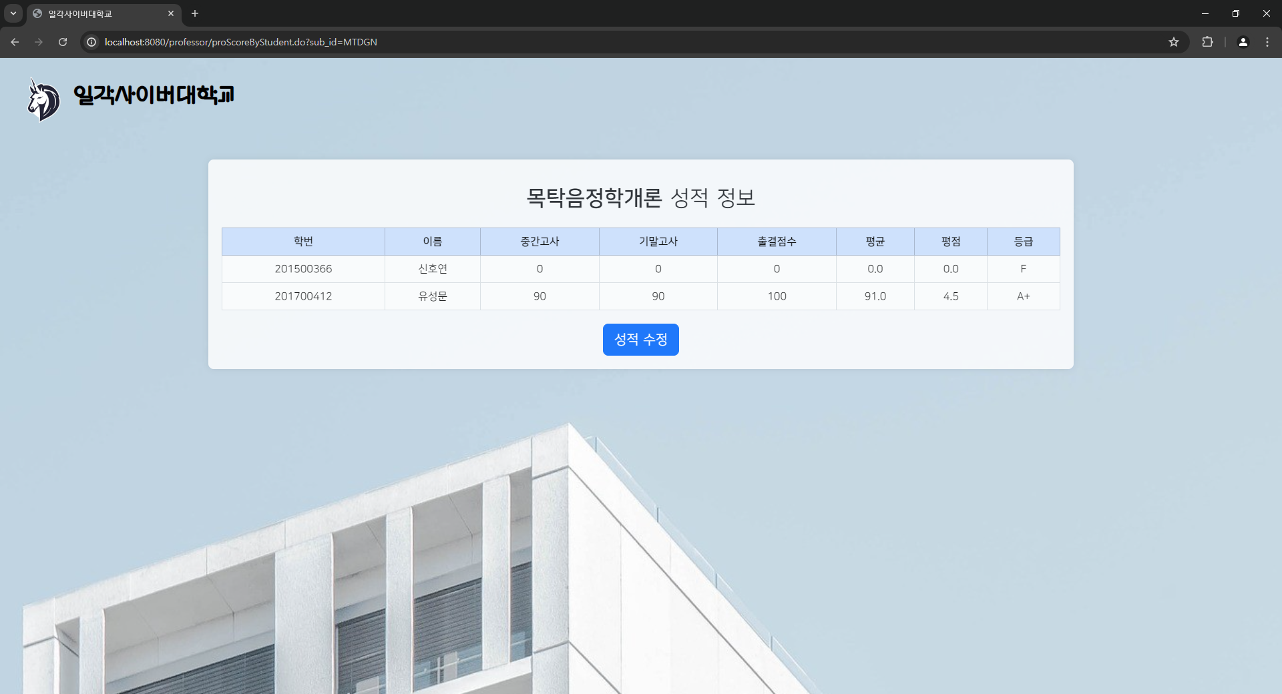
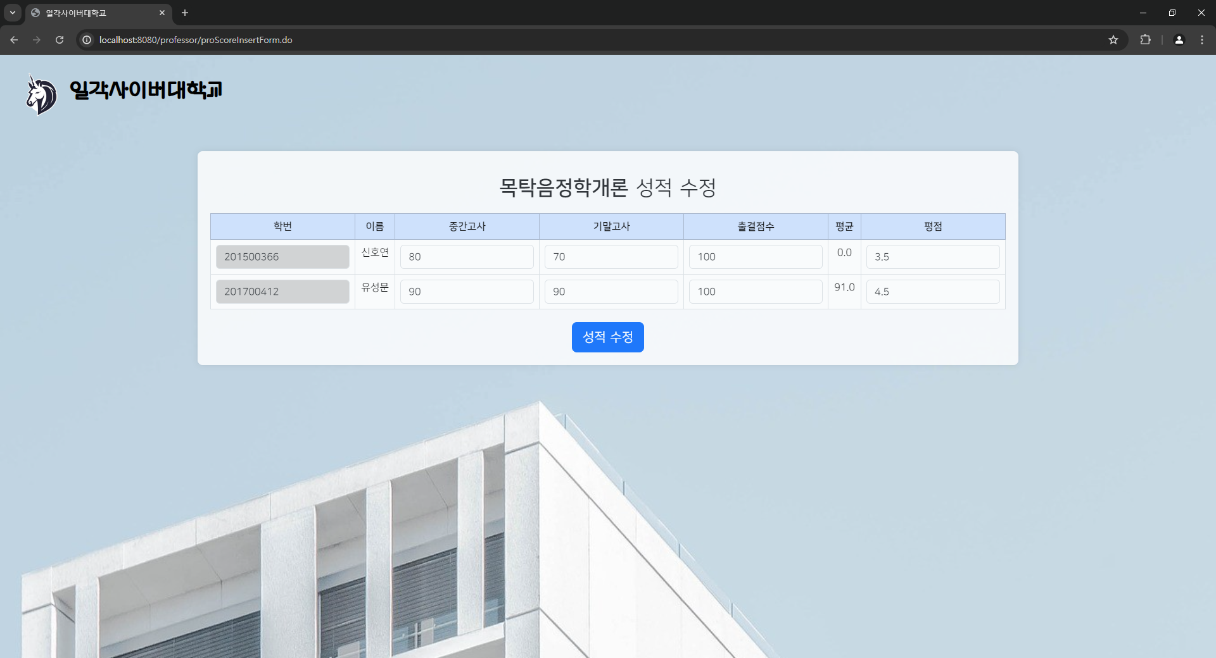
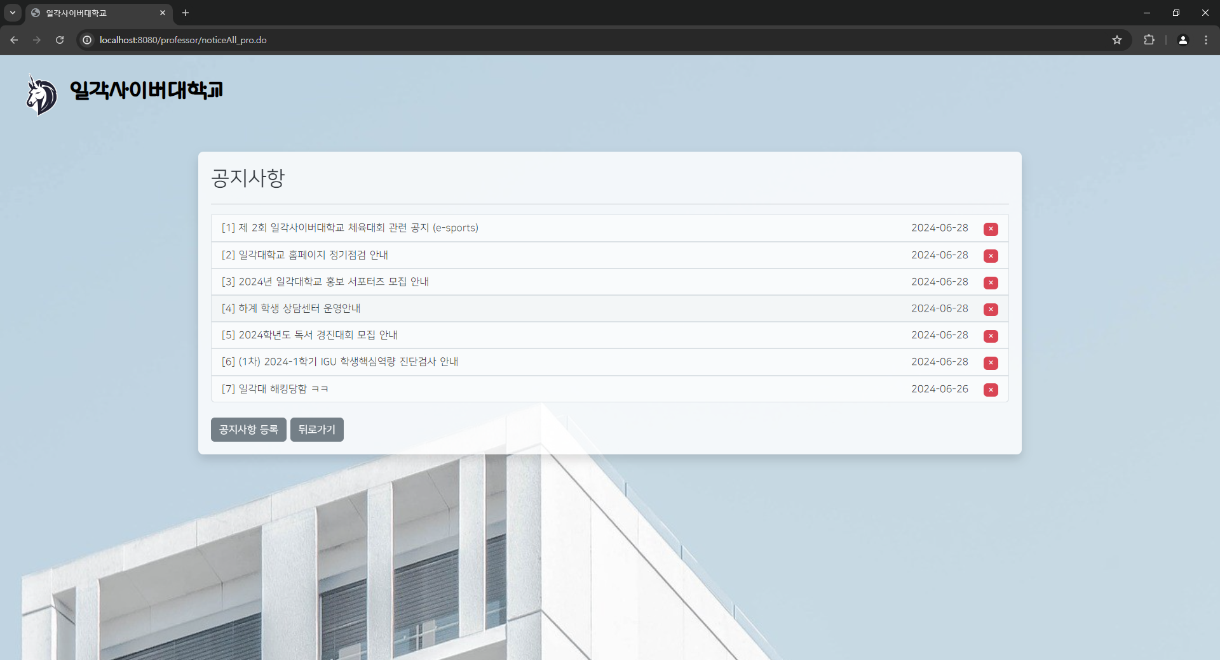
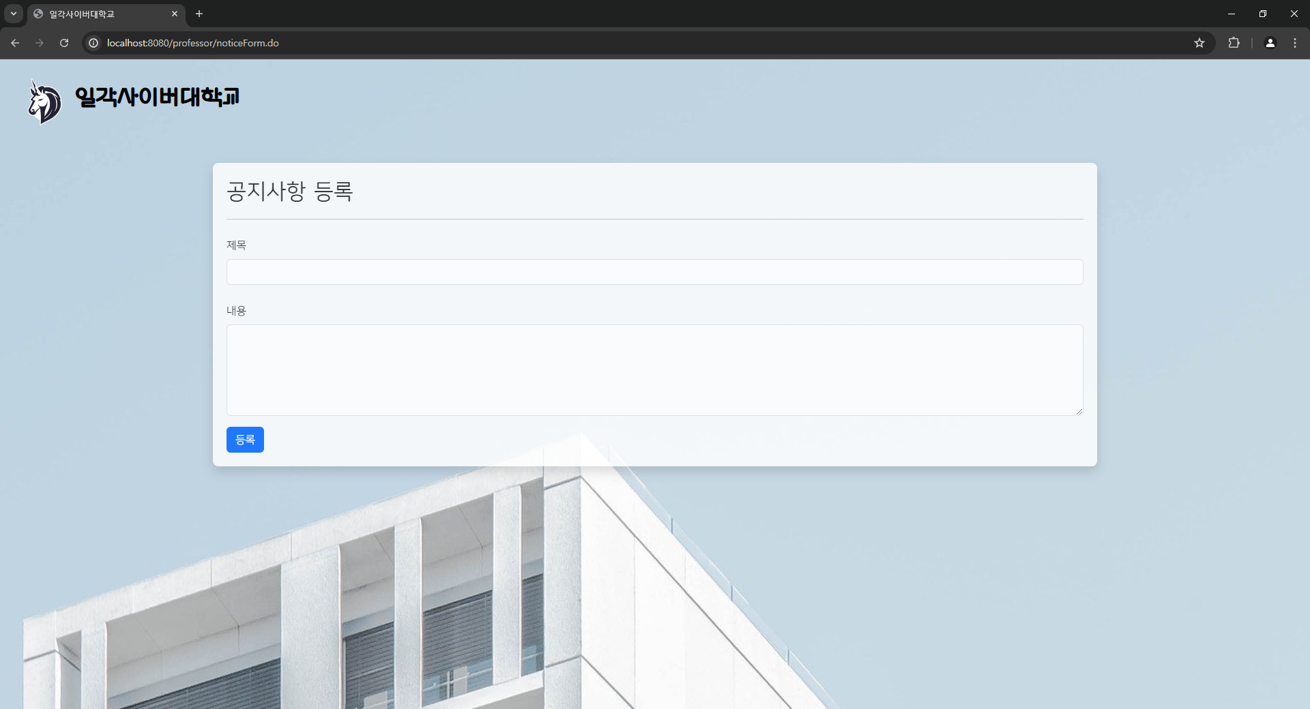
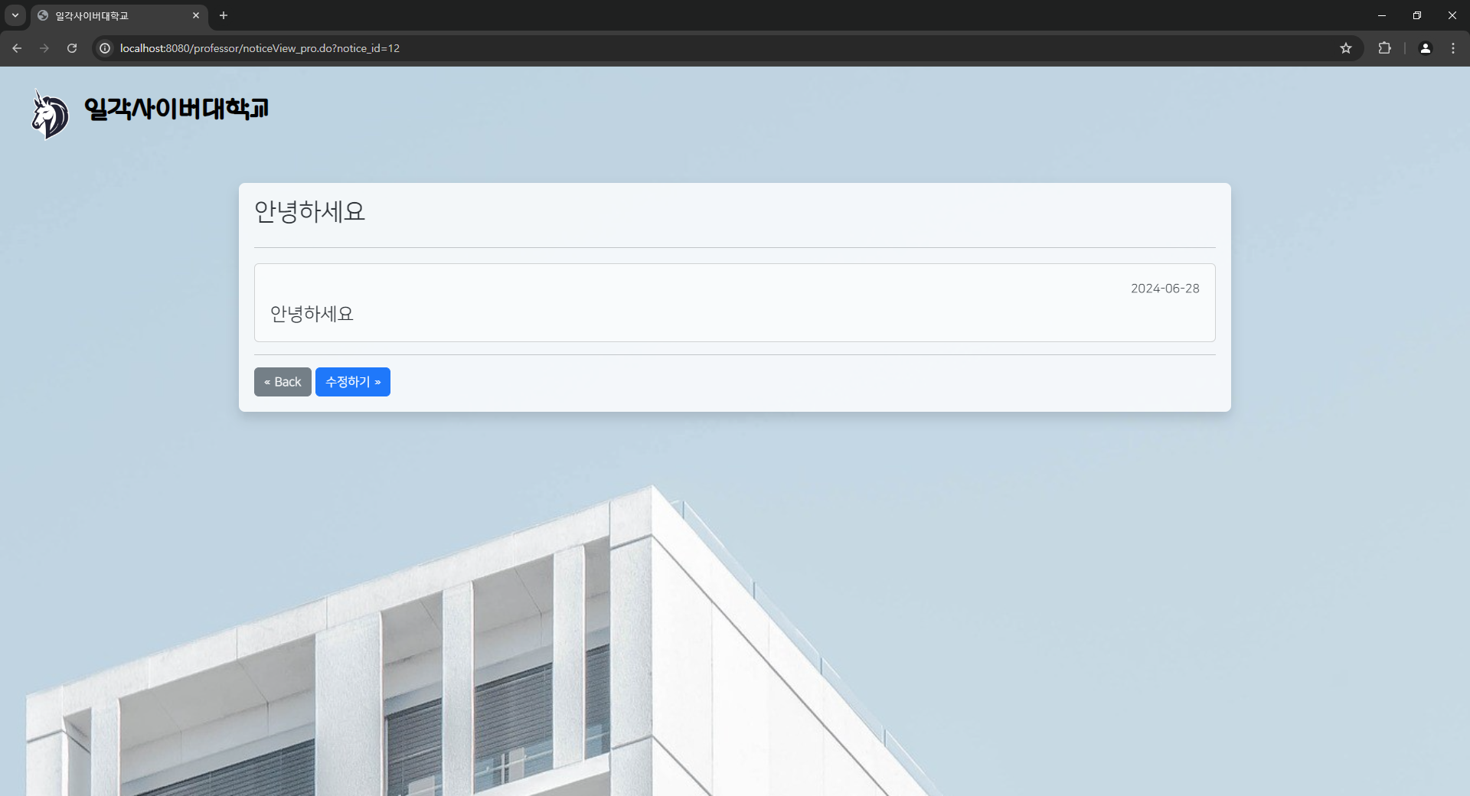

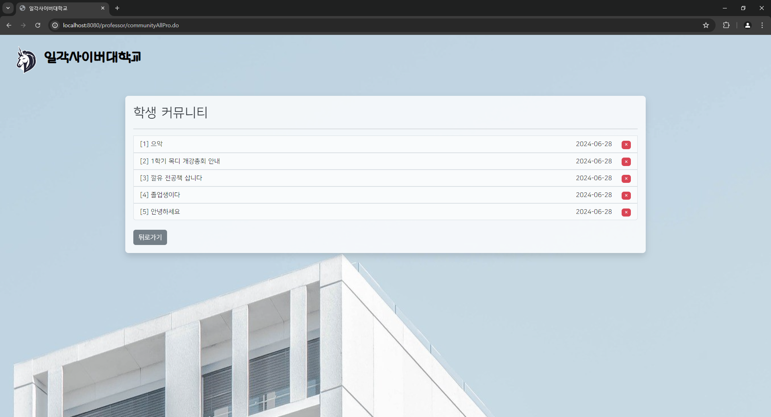

Part 3-1
관리자(교수) 화면
로그인
메인 화면
마이페이지
담당 과목 출력
과목 수강
학생 목록 조회
담당 과목별
성적 조회
담당 과목별
성적 수정
공지사항 목록 확인
공지사항 등록
공지사항 세부 조회
공지사항 수정
커뮤니티 조회 및 삭제
커뮤니티 세부 조회

